Slide 1

2.4. ГИГИЕНА ДЕТЕЙ И ПОДРОСТКОВ МЕТОДИЧЕСКИЕ РЕКОМЕНДАЦИИ ПО ОБЕСПЕЧЕНИЮ ОПТИМИЗАЦИИ УЧЕБНОЙ НАГРУЗКИ В ОБЩЕОБРАЗОВАТЕЛЬНЫХ ОРГАНИЗАЦИЯХ МЕТОДИЧЕСКИЕ РЕКОМЕНДАЦИИ МР 2.4.0331-23.
Специалисты Североуральского отдела Управления Роспотребнадзора и ФФБУЗ «ЦГиЭ»- отдел за условиями воспитания и обучения

Slide 2

Область применения и общие положения.
Настоящие методические рекомендации (далее - МР) содержат комплекс предложений по организации мероприятий по оптимизации образовательной нагрузки для обучающихся:
осваивающих образовательные программы начального общего,
основного общего, среднего общего
дополнительного образования
с учетом санитарно-эпидемиологических требований , а также рекомендации по организации образовательного процесса, в том числе с использованием образовательных технологий и режимов обучения, способствующих снижению утомления от учебных занятий, сокращающих суммарный объема образовательной нагрузки обучающихся, оптимизирующих режим дня обучающихся.

Slide 3
Рекомендации по организации образовательного процесса.
В соответствии с п. 2.1. Организация образовательного процесса осуществляется в соответствии с санитарно-эпидемиологическими требованиями Пункт 3.4.16 главы III СП 2.4.3648-20; таблицы 6.6, 6.9 - 6.11 главы VI СанПиН 1.2.3685-21., в том числе в отношении начала и окончания учебных занятий, продолжительности занятий и внеурочной деятельности, перемен, выполнения домашних заданий, объема дневной и недельной суммарной образовательной нагрузки.

Slide 4
таблицы 6.6 СанПиН 1.2.3685-21
Показатель | Организация, возраст |  | Норматив
Начало занятий, не ранее | все возрастные группы |  | 8:00
 | детский санаторий |  | 9:00
Окончание занятий, не позднее | при реализации образовательных программ дошкольного образования |  | 17:00
 | при реализации программ начального, общего основного и среднего общего образования и программ профессионального обучения (ПОО 1, 2 курс) |  | 19:00
 | при реализации дополнительных образовательных программ, деятельности кружков (студий), спортивных секций | до 7 лет | 19:30
 |  | 7 - 10 лет | 20:00
 |  | 10 - 18 лет | 21:00
 | детские санатории |  | 18:00
Перерыв между последним уроком (занятием) и началом внеурочных/дополнительных занятий следующей смены, не менее |  |  | 20 мин

Slide 5
Продолжительность занятия для детей дошкольного возраста, не более | от 1,5 до 3 лет | 10 мин
 | от 3 до 4 лет | 15 мин
 | от 4 до 5 лет | 20 мин
 | от 5 до 6 лет | 25 мин
 | от 6 до 7 лет | 30 мин
Продолжительность учебного занятия для обучающихся, не более | 1 класс (сентябрь - декабрь) | 35 мин
 | 1 класс (январь - май) | 40 мин
 | классы, в которых обучаются дети с ограниченными возможностями здоровья | 40 мин
 | 2 - 11 классы | 45 мин

Slide 6
Продолжительность дневной суммарной образовательной нагрузки для детей дошкольного возраста, не более | от 1,5 до 3 лет |  | 20 мин
 | от 3 до 4 лет |  | 30 мин
 | от 4 до 5 лет |  | 40 мин
 | от 5 до 6 лет |  | 50 мин или 75 мин при организации 1 занятия после дневного сна
 | от 6 до 7 лет |  | 90 мин
Продолжительность дневной суммарной образовательной нагрузки для обучающихся, не более | 1 классы | при включении в расписание занятий 2-х уроков физической культуры в неделю | 4 урока
 |  | при включении в расписание занятий 3-х уроков физической культуры в неделю | 4 урока и 1 раз в неделю - 5 уроков
 | 2 - 4 классы | при включении в расписание занятий 2-х уроков физической культуры в неделю | 5 уроков
 |  | при включении в расписание занятий 3-х уроков физической культуры в неделю | 5 уроков и 1 раз в неделю - 6 уроков

Slide 7
Продолжительность дневной суммарной образовательной нагрузки для обучающихся, не более | 5 - 6 классы | 6 уроков
 | 7 - 11 классы | 7 уроков
 | старше 18 лет | не более 8 ч (академических)
 | 2 - 4 классы, в которых обучаются дети с ограниченными возможностями здоровья | 5 уроков
 | 5 - 11 классы, в которых обучаются дети с ограниченными возможностями здоровья | 6 уроков
Учебная нагрузка при 5-дневной учебной неделе, не более | 1 класс | 21 ч
 | 2 - 4 класс | 23 ч
 | 5 класс | 29 ч
 | 6 класс | 30 ч
 | 7 класс | 32 ч
 | 8 - 9 класс | 33 ч
 | 10 - 11 класс, 1 - 2 курс ПОО | 34 ч
 | старше 18 лет | 40 ч

Slide 8
Учебная нагрузка при 6-дневной учебной неделе, не более | 2 - 4 класс | 26 ч
 | 5 класс | 32 ч
 | 6 класс | 33 ч
 | 7 класс | 35 ч
 | 8 - 9 класс | 36 ч
 | 10 - 11 класс, 1 - 2 курс ПОО | 37 ч
 | старше 18 лет | 40 ч
Проведение сдвоенных уроков | 1 - 4 классы | не проводятся за исключением уроков физической культуры по лыжной подготовке и плаванию

Slide 9
Продолжительность перерывов между занятиями, не менее | все возраста | 10 мин
Продолжительность перемен (перерывов), не менее | 1 - 11 классы, обучающиеся ПОО | 10 мин
 | 1 - 11 классы, обучающиеся ПОО перемены для приема пищи | 20 мин
 | динамическая пауза (для 1-х классов) | 40 мин
Недельный объем внеурочной деятельности, не более | 1 - 11 класс | 10 ч
Количество видов учебной деятельности на учебном занятии | 1 - 4 классы | 3 - 7
 | 5 - 11 классы | 5 - 7

Slide 10
Продолжительность одного вида учебной деятельности на занятии, мин | 1 - 4 классы | 5 - 7
 | 5 - 9 классы | 7 - 10
 | 10 - 11 классы | 7 - 10
Плотность урока (отношение времени, затраченного на учебную деятельность, к общему времени), % | 1 - 4 классы | 60 - 80
 | 5 - 9 классы | 70 - 90
 | 10 - 11 классы | 70 - 90
Моторная плотность урока физической культуры, %, не менее |  | 70
Перерыв во время занятий для гимнастики, не менее |  | 2 мин
Продолжительность выполнения домашних заданий, не более | 1 класс | 1,0 ч
 | 2 - 3 классы | 1,5 ч
 | 4 - 5 классы | 2,0 ч
 | 6 - 8 классы | 2,5 ч
 | 9 - 11 классы | 3,5 ч

Slide 11
Продолжительность выполнения домашних заданий в детских санаториях, не более | 1 - 4 классы | домашние задания не задают
 | 5 - 11 классы | 1,0 ч
Вес ежедневного комплекта учебников и письменных принадлежностей, не более, кг | 1 - 2 классы | 1,5
 | 3 - 4 классы | 2,0
 | 5 - 6 классы | 2,5
 | 7 - 8 классы | 3,5
 | 9 - 11 классы | 4,0

Slide 12
В соответствии с п. 2.4. построение урока рекомендуется организовывать с учетом физиологических особенностей ребенка и распределять по интенсивности умственной деятельности на три этапа, различающиеся по продолжительности, объему нагрузки и видам деятельности:
- период врабатывания (начало урока, учебной недели, после каникулярного отдыха), когда снижена продуктивность учебной деятельности. В период врабатывания рекомендуется проводить подготовительную часть урока продолжительностью 7 - 10 минут, во время которых выполняются упражнения, направленные на достижение врабатывания организма обучающихся к основной части урока. Подготовительная часть урока может включать проверку домашних заданий, повторение ранее пройденного материала;
- период наиболее высокой умственной работоспособности (середина урока), когда рекомендуется излагать новый материал, проводить контрольные и проверочные работы. Данный период - основная часть урока продолжительностью около 25 - 30 минут.
- период утомления, в который проявляются начальные признаки утомления (частое отвлечение, двигательное беспокойство, рассеянность внимания). В данный период рекомендуется проводить заключительную часть урока продолжительностью 5 - 7 минут.

Slide 13
В соответствии с п. 2.5. Обучающиеся в классе могут отличаться по темпу усвоения знаний, способностям, по умственной работоспособности, утомляемости и продолжительности восстановления умственной работоспособности. Продолжительность отдельных периодов умственной работоспособности у разных обучающихся может зависеть от:
возраста - чем младше ребенок, тем продолжительнее период врабатывания, короче
период оптимальной умственной работоспособности, более четко выражен период компенсации и более резко проявляется утомление (например, у детей 6 - 7 лет снижение умственной работоспособности начинается с 20 минуты работы, с 8 лет период устойчивой умственной работоспособности удлиняется, а спад умственной работоспособности начинается с 30 минуты);
состояния здоровья - у детей с хроническими заболеваниями, часто и длительно
болеющих может отмечаться низкая и неустойчивая умственная работоспособность, удлинение периода врабатывания, сокращение периода оптимальной работоспособности, быстрое наступление утомления;
- функциональной зрелости организма, соответствия условий и требований учебной работы функциональным возможностям ребенка, так как функциональная зрелость мозга определяет возможности ребенка к организации произвольной деятельности и внимания, продолжительность врабатывания и эффективность обучения;

Slide 14
возрастных особенностей ребенка - в онтогенезе ребенка выделяются 2 критических
периода: начало обучения (6 - 7 лет) и период полового созревания (11 - 14 лет), что обусловлено физиологической перестройкой в организме и изменением социального статуса ребенка, которые характеризуются низкой или неустойчивой работоспособностью, выраженным напряжением и резким развитием утомления;
индивидуально-типологических особенностей ребенка - с низкой подвижностью
нервных процессов (период врабатывания в 1,5 - 2 раза продолжительнее, чем у детей с высокоподвижной и неустойчивой нервной системой);
условий, в которых реализуется образовательный процесс - условия образовательной
среды (микроклимат, освещенность, шум, оборудование рабочих мест, использование электронных средств обучения (далее - ЭСО), наполняемость класса);
- личностных особенностей конкретного педагога.

Slide 15
В соответствии с п. 2.6. Для профилактики переутомления и благоприятной адаптации обучающихся 1-х классов к процессу обучения организацию учебной деятельности рекомендуется проводить с:
постепенным увеличением продолжительности урока с 35 минут до 40 минут и недельной
образовательной нагрузки с 3-х до 4-х уроков в день в течение первого полугодия (Пункт 3.4.16 главы III СП 2.4.3648-20
организацией дневного сна в режиме дня;
дополнительными недельными каникулами в течение года.
При сокращении срока получения начального общего образования до 3-х лет (Пункт 17 главы I приказа Минпросвещения России от 31.05.2021 N 286) для соблюдения санитарно-эпидемиологических требований к максимальной дневной и недельной образовательной нагрузке (Таблица 6.6 главы VI СанПиН 1.2.3685-21).
- рекомендуется равномерное ее распределение. Рекомендуется исключать освоение ФОП двух лет за 1 год обучения (например, освоение образовательной программы 1-го и 2-го классов за 1-й год обучения).
Нормативный срок освоения ФОП начального общего образования для детей с ограниченными возможностями здоровья (далее - ОВЗ) может быть увеличен с учетом особенностей их психофизического развития и индивидуальных возможностей (в соответствии с рекомендациями психолого-медико-педагогической комиссии) (Пункт 1.9 приказа Минобрнауки России от 19.12.2014 N 1598).

Slide 16
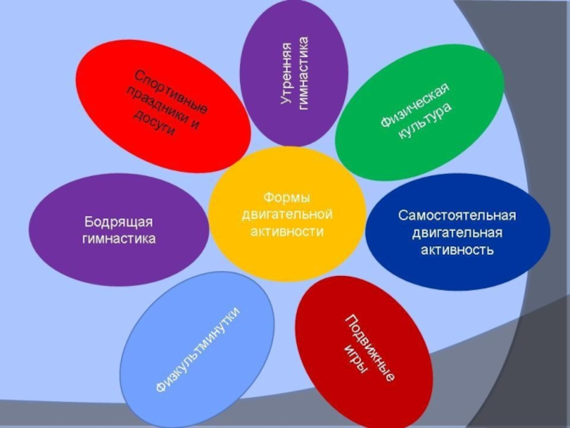
В соответствии с п . 2.8. В режим учебного дня обучающихся, в том числе во время учебных занятий, рекомендуется включать различные формы двигательной активности

Slide 17
Приложение 2
к МР 2.4.0331-23
Рекомендуемые формы двигательной активности в режиме дня
Перед началом учебного дня организуется утренняя гимнастика продолжительностью 5 - 7 минут.
2. Двигательная активность, необходимая для обучающихся на переменах, обеспечивается:
- организацией активного отдыха с использованием комплекта многофункционального спортивно-игрового оборудования, включающего, например, шведские стенки, мягкие игровые и спортивные модули;
- проведением подвижных игр;
организацией отдельных зон (например, батутной зоны, скалодрома), размещением оборудования на открытом воздухе (например, качели, карусели, качалки, батут, скалодром).
3. Рекомендуется проведение утренней гимнастики, подвижных игр на открытом воздухе.
4. Во время учебных занятий организуются ФМ, проведение которых включается в план урока.
5. Выбор упражнений для ФМ определяется содержанием и продолжительностью учебной деятельности (например, письмо, чтение, просмотр видеоматериала, работа с ЭСО).

Slide 18
Приложение 2
к МР 2.4.0331-23
Рекомендуемые формы двигательной активности в режиме дня
6. Комплекс физических упражнений и форм двигательной активности составляется совместно с педагогом физической культуры и медицинским работником образовательной организации с учетом возраста, пола и состояния здоровья обучающихся.
7. Для повышения мотивации обучающихся рекомендуется применение современных эмоционально окрашенных форм двигательной активности с использованием музыкального сопровождения, которые меняются не реже 1 раза в 2 недели.
8. К утренней гимнастике, активным переменам не рекомендуется допускать обучающихся, имеющих жалобы на плохое самочувствие.

Slide 19
В соответствии с п. 2.11. Для профилактики переутомления обучающихся рекомендуется использовать здоровьесберегающие образовательные технологии и режимы обучения (далее - ЗСТ).
К ЗСТ и режимам обучения, обладающим здоровьесберегающим потенциалом, например, относят: равномерное чередование периодов учебы и каникул, технологию модульного составления расписания уроков, биместровую модель организации учебного года, мультипрофильную модель обучения старшеклассников и технологию обучения в условиях активной сенсорно-развивающей среды, оптимизацию двигательной активности школьников в условиях повышенной образовательной нагрузки.
Высоким здоровьесберегающим потенциалом обладают образовательные организации, реализующие комплексный и систематический подход к сохранению и укреплению здоровья обучающихся.
При разработке новой ЗСТ рекомендуется провести оценку для подтверждения ее безопасности для здоровья обучающихся и наличия здоровьесберегающего эффекта. Обоснование эффективности ЗСТ включает следующие этапы :
оценка безопасности для здоровья обучающихся;
2) анализ условий для реализации ЗСТ в образовательной организации;
3) обоснование возможности реализации предлагаемой технологии на базе образовательной организации (воспроизводимость технологии);
4) оценка эффективности реализации педагогической технологии для сохранения и укрепления здоровья с использованием современных методов исследования.

Slide 20
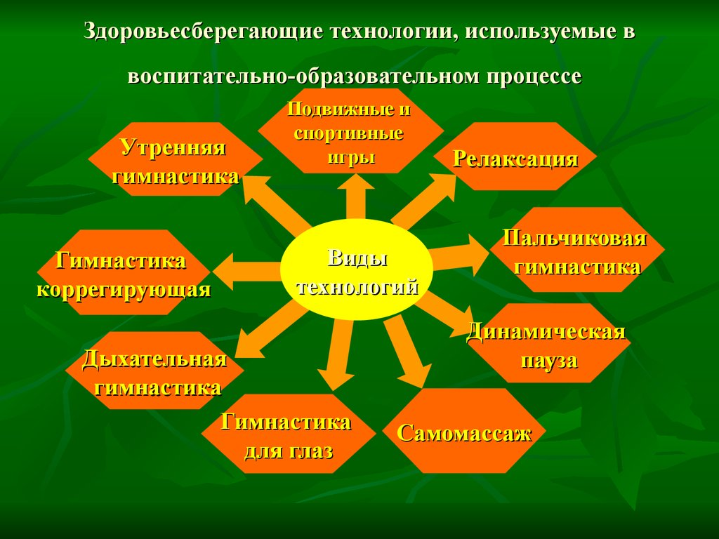

Slide 21

В соответствии с п. 2.12. Домашние задания, выполняемые обучающимися самостоятельно во внешкольный период времени, являются обязательной составляющей освоения
Рекомендуется минимизировать продолжительность выполнения домашних заданий, не превышая:
в 1 классе - 1,0 часа;
во 2 - 3-м классах - 1,5 часов,
в 4 - 5-х классах - 2,0 часов,
в 6 - 8-х классах - 2,5 часов,
в 9 - 11-х классах - 3,5 часов.

Slide 22
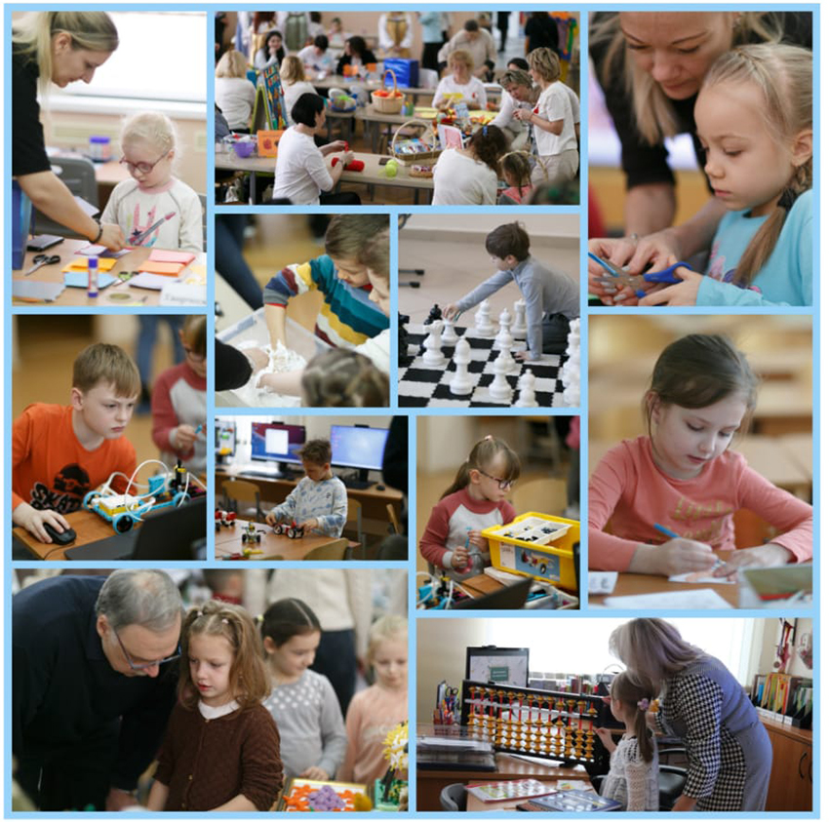
В соответствии с п. 2.13. Дополнительные занятия и (или) занятия по внеурочной деятельности, общественно полезный труд рекомендуется планировать в дни с наименьшим количеством обязательных уроков.
Рекомендуемая продолжительность дополнительных занятий и занятий внеурочной деятельностью статической направленности составляет 1 - 2 часа с учетом дневной суммарной образовательной нагрузки;
общественно полезным трудом - 45 минут для обучающихся 1 - 4 классов;
1,5 часа для обучающихся 5 - 11 классов один раз в неделю.

Slide 23
Рекомендации по составлению расписания занятий:

Slide 24
В соответствии с п. 3.2. При составлении расписания уроков используются шкалы трудности учебных предметов в соответствии с санитарно-эпидемиологическими требованиями (Таблицы 6.9 - 6.11 главы VI СанПиН 1.2.3685-21), в которых трудность каждого учебного предмета ранжируется в баллах.
Оценка ранга трудности предметов, отсутствующих в шкалах трудности учебных предметов, производится аналогично предметам данной предметной области.

Slide 25
Распределение трудности учебных предметов, %
пн |  | вт | ср | чт | пт
1-й вариант*
18 и менее |  | 19 - 20 | 21 - 24 | 19 - 20 | 18 и менее
2-й вариант**
17 и менее |  | 21 - 24 | 17 - 18 | 21 - 24 | 17 и менее
Распределение трудности учебных предметов по дням недели при 6-дневной неделе
Диапазон баллов трудности учебных предметов, %
пн | вт | ср | чт | пт | сб
1-й вариант*
15 и менее | 17 - 18 | 19 - 20 | 19 - 20 | 16 - 17 | 14 и менее
2-й вариант**
15 и менее | 17 - 18 | 20 - 21 | 16 - 17 | 18 - 19 | 14 и менее
Примечание: за 100 % принимается суммарная трудность учебных предметов за всю неделю. * - постепенное повышение суммарной трудности учебных предметов к середине недели с постепенным ее снижением к концу недели; ** - распределение трудности учебных предметов с организацией облегченного дня в середине недели.

Slide 26
Рекомендации по организации режима дня обучающихся

Slide 27
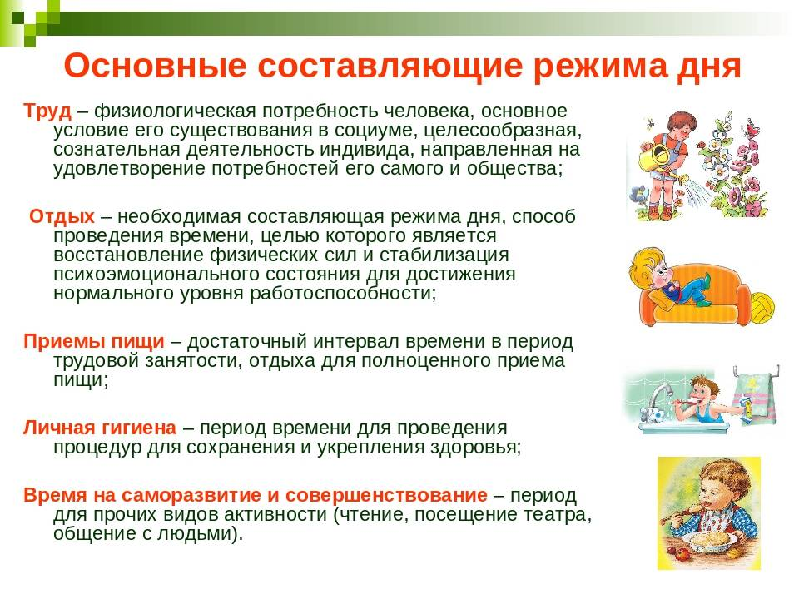
В соответствии с п. 4.1. Гигиенически рациональный, соответствующий возрастным особенностям детей режим дня, предусматривающий достаточное время для чередования всех необходимых компонентов жизнедеятельности, способствует нормальному росту и развитию детей, сохранению благоприятного эмоционального состояния и интереса к учебной и творческой деятельности, обеспечению устойчивой умственной работоспособности на протяжении всего периода бодрствования.

Slide 28
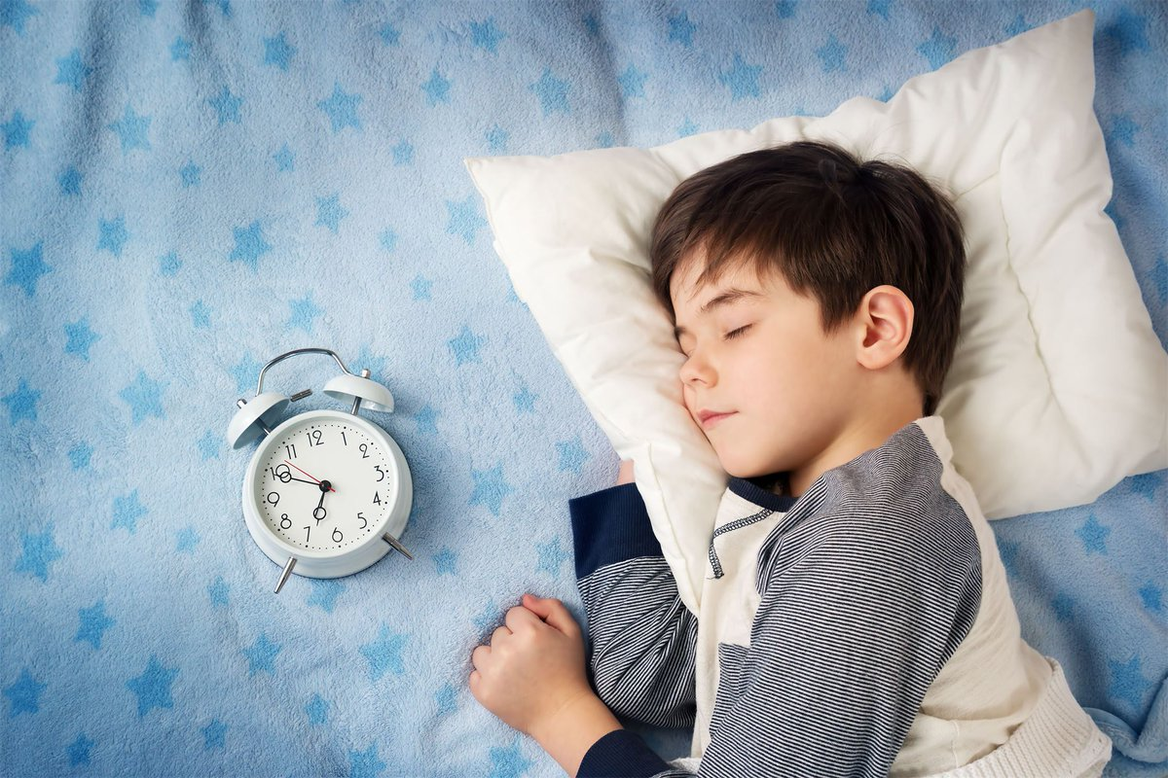
В соответствии с п 4.6. Важным компонентом режима дня является полноценный сон. У значительной части обучающихся отмечается дефицит сна, что связано с ранним подъемом детей и с поздним отходом ко сну, обусловленным продолжительным приготовлением уроков и использованием устройств, оснащенных экраном.
При дефиците сна отмечаются резкие колебания вегетативной реактивности, значительно снижается работоспособность. Длительное недосыпание может привести к переутомлению и невротическим расстройствам.
Рекомендуемая продолжительность сна меняется с возрастом и составляет для детей
7 - 10 лет - 11 - 10 часов,
11 - 14 лет - 10 - 9 часов,
15 - 17 лет - 9,0 - 8,5 часов, но не менее продолжительности, установленной санитарно-эпидемиологическими требованиями

Slide 29
Рекомендуется ложиться спать и вставать в одно время в выходные и в будние дни:
обучающимся 1 - 4-х классов - не позднее 21:00 часа;
обучающимся 5 - 9-х классов - не позднее 22:00 часов;
обучающимся 10 - 11-х классов - не позднее 23:00 часов.
Не менее чем за час до сна не рекомендуется использовать устройства, оснащенные экраном.

Slide 30
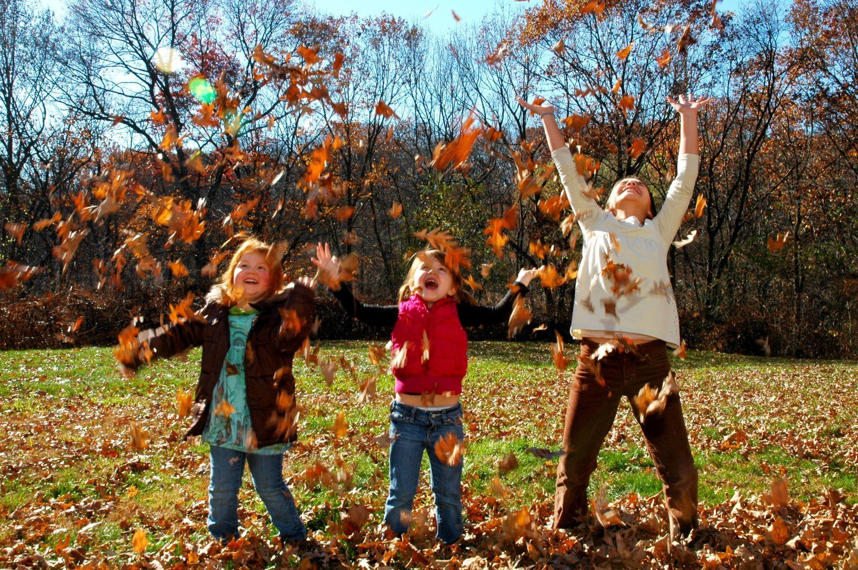
В соответствии с п. 4.9. Перед началом выполнения домашних заданий, после их выполнения и перед сном детям рекомендуется прогулка на воздухе.
Для обучающихся до 7 лет ежедневная общая продолжительность пребывания на воздухе составляет не менее 3 часов,
Для обучающихся старше 7 лет - не менее 2 часов

Slide 31

В соответствии с п. 4.10. Начинать выполнять домашние задания рекомендуется после обеда и 1,5 - 2-часового отдыха, с учетом дневной динамики умственной работоспособности - во время повышения интенсивности функциональной деятельности всех систем организма (16:00 - 18:00 часов). Обучающимся второй смены рекомендуется выполнять домашние задания в первой половине дня после утреннего завтрака. Приготовление уроков рекомендуется начинать в одни и те же часы и через 35 - 45 минут занятий делать перерыв не менее 10 минут.

Slide 32
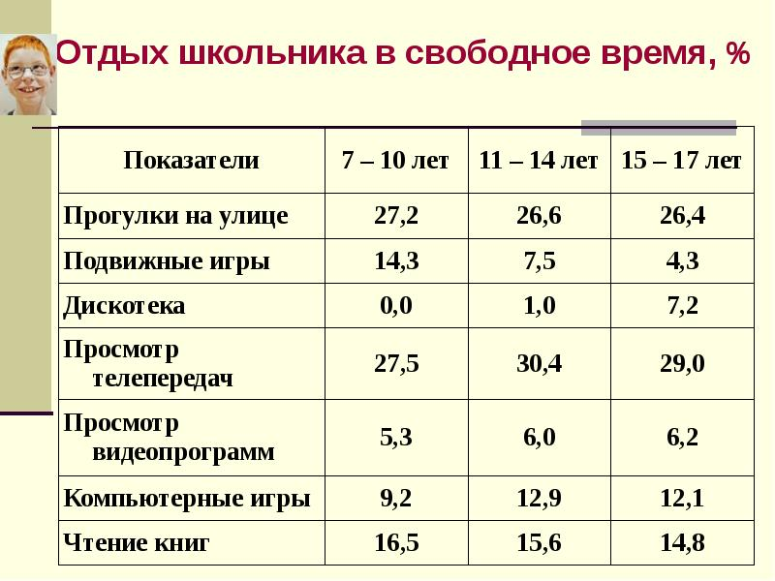
В соответствии с п. 4.11. В режиме дня рекомендуется предусматривать свободное время, которое обучающийся использует сообразно своим интересам:
для обучающихся младшего возраста - 1 - 1,5 часа,
для обучающихся среднего и старшего - 1,5 - 2,5 часа в день.
К занятиям по собственному выбору дети проявляют интерес и занимаются с увлечением.

Slide 33
Рекомендации по организации работы групп продленного дня и образовательных организаций, работающих в режиме полного дня.

Slide 34
В соответствии с п. 5.2. В образовательных организациях могут быть созданы условия для осуществления присмотра и ухода за детьми в группах продленного дня (далее - ГПД), в том числе для обучающихся с ОВЗ.
В соответствии с п. 5.3. ГПД могут быть организованы в зависимости от смены обучения детей в первой и (или) во второй половине дня. Продолжительность пребывания обучающихся в ГПД может отличаться в разные дни недели в зависимости от предпочтений родителей (законных представителей) детей, занятости детей в дополнительном образовании вне образовательной организации.
В соответствии с п. 5.4. Комплектовать ГПД рекомендуется из обучающихся одного класса либо близких по возрасту обучающихся. Наполняемость групп определяется с учетом выполнения санитарно-эпидемиологических требований к площади помещений на одного обучающегося, в которых проводятся занятия в ГПД, организуются питание и физкультурно-оздоровительные мероприятия (Таблица 6.1 главы VI СанПиН 1.2.3685-21).

Slide 35
В соответствии с п. 5.6. После окончания уроков перед началом выполнения домашних заданий, дополнительных занятий, внеурочной деятельности в зависимости от продолжительности дневной образовательной нагрузки (количества уроков) рекомендуется организовывать перерыв продолжительностью 1,5 - 2,0 часа, но не менее 30 минут (Пункт 3.4.16 главы III СП 2.4.3648-20) для приема пищи и активного отдыха на свежем воздухе, организации двигательно-активных занятий.
Для обучающихся 1-х классов и ослабленных детей в режиме ГПД рекомендуется предусматривать дневной сон продолжительностью не менее 1,5 часов (Таблица 6.7 главы VI СанПиН 1.2.3685-21). Условия в спальных помещениях организуются в соответствии с санитарно-эпидемиологическими требованиями (Пункты 2.3.1, 2.4.8 главы II СП 2.4.3648-20; таблица 5.34 главы V, таблицы 6.1, 6.2 главы VI СанПиН 1.2.3685-21). За 30 минут до сна спальные помещения рекомендуется проветривать в отсутствие детей, сон с учетом погодных условий рекомендуется проводить при открытых фрамугах или форточках. При отсутствии специальных помещений для организации сна допускается использовать трансформируемые пространства и трансформируемую мебель (Пункт 2.3.2 главы II СП 2.4.3648-20).

Slide 36
В соответствии с п. 5.8. Прогулки рекомендуется организовывать с учетом режима дня.
При благоприятных погодных условиях продолжительность прогулки рекомендуется увеличивать. Возможно организовывать прогулку в несколько этапов (например, до и после выполнения домашних заданий или индивидуально для разных детей с учетом их индивидуального расписания дополнительных занятий).
Начинать выполнение домашних заданий рекомендуется не ранее 15:00 с учетом физиологического подъема умственной работоспособности, в ГПД, функционирующих в первую смену - в 8:30 - 9:30 часов.
При посещении ГПД максимальный объем домашних заданий рекомендуется выполнять в образовательной организации для оптимальной организации режима дня после возвращения домой.
Выполнение домашних заданий рекомендуется начинать с предмета средней трудности для обучающегося.
Рекомендуется предоставлять обучающимся возможность для произвольных перерывов по завершении определенного этапа работы, каждые 25 - 30 минут выполнять физкультурные минутки продолжительностью 1 - 2 минуты, обучающимся, закончившим выполнение домашних заданий раньше других, - возможность приступить к дополнительным занятиям, внеурочной деятельности, занятиям по интересам (например, в игровой, библиотеке, спортивном зале).

Slide 37
В соответствии с п. 5.9. Занятия по дополнительному образованию (например, кружки), а также внеурочной деятельности организуют с учетом санитарно-эпидемиологических требований (Пункты 2.3.1, 2.4.3 главы II, пункт 3.6 главы III СП 2.4.3648-20; таблицы 5.34, 5.54 главы V, таблицы 6.1, 6.2, 6.6 главы VI СанПиН 1.2.3685-21).
Рекомендуемая продолжительность внеурочных занятий составляет не более 2 часов в день с учетом суммарной образовательной нагрузки. После 30 - 45 минут теоретических (статических) занятий рекомендуется организовывать перерыв не менее 10 минут.
В соответствии с 5.10. Все виды образовательной деятельности рекомендуется заканчивать до 19:00, но не позднее времени, установленного санитарно-эпидемиологическими требованиями (Таблица 6.6 главы VI СанПиН 1.2.3685-21).

Slide 38
В соответствии с п. 5.13. При принятии решения о работе образовательной организации в режиме полного дня (далее - школа полного дня, ШПД) администрации образовательной организации рекомендуется провести оценку наличия условий для обеспечения функционирования ШПД в соответствии с санитарно-эпидемиологическими требованиями: для организации урочной, внеурочной и дополнительной образовательной деятельности, питания, реализации двигательной активности, активного отдыха на свежем воздухе, прогулок, свободной деятельности обучающихся по интересам
Режим работы ШПД рекомендуется составлять с учетом рекомендаций для ГПД.
Для профилактики переутомления обучающихся учебные занятия, в том числе дополнительные, а также внеурочные занятия рекомендуется распределять равномерно. Основной объем образовательной нагрузки рекомендуется включать в расписание занятий в первую половину дня. В дни с наибольшим количеством уроков 1 - 2 урока наименьшей трудности (Таблицы 6.9 - 6.11 главы VI СанПиН 1.2.3685-21) могут быть включены в расписание занятий во вторую половину дня после перерыва на обед и отдых.

Slide 39

Спасибо
за
внимание.

